Slide 1


CAMPAGNE
FOCUS
PETIT DEJEUNER

Slide 2



Objectif de la campagne
CONTEXTE
Le marché du lait se retrouve menacé par la crise et dans plusieurs pays on observe une baisse remarquable des ventes.
Nous traversons une crise et les consommateurs estiment qu’en cas de baisse du pouvoir d’achat ils peuvent se passer du lait et se focaliser sur les indispensables.
Pourtant le lait est un élément indispensable dans l’alimentation. Mais la majorité des consommateurs n’en ont pas pleinement conscience et parfois s'efforcent d’en acheter pour les plus jeunes estimant qu’il en ont e plus besoin par rapport aux adultes.
Comment renverser la vapeur? Positionner le lait (BONNET ROUGE) au centre de l'alimentation et faire remonter rapidement et de façon durable les ventes?
Faire comprendre aux gens que le lait est benefique pour leur alimentation
Sachant que le lait est consommé en grande partie le matin et que 67% des ivoiriens prennent leur petit dejeuner, l’bjectif de la campagne est de positioner de facon forte le lait Bonnet Rouge comme un incontournable au petit dejeuner
Produire suffisament de contenu pour
Influencer les habitude des consommateurs
Eduquer sur les produits (why & how)
S’approprier le petit dejeuner comme territoire bonnet rouge

Slide 3
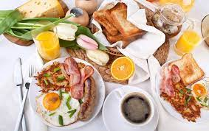

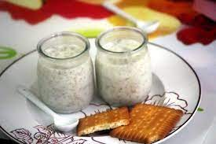
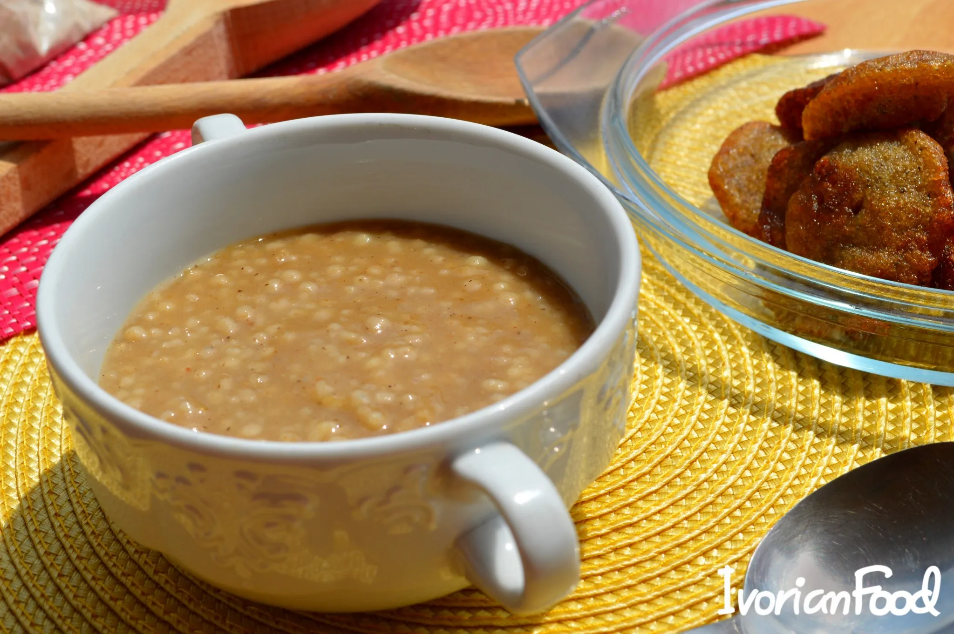
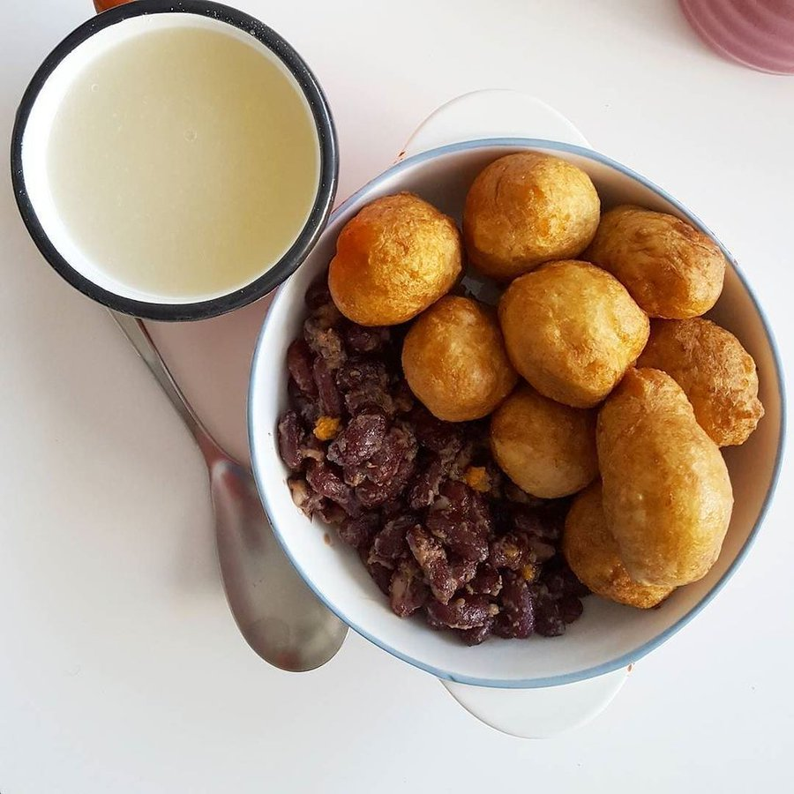
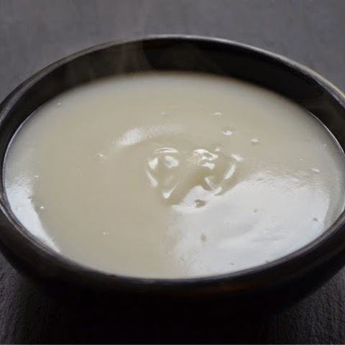

INSIGHTS
C’est le matin qu’on consomme le lait en grande majorité
67% des ivoiriens prennent le petit déjeuner le matin (la majorité à la maison en famille).
Les produits laitier ne représentent que 17% de l'alimentation des ivoirien au petit déjeuner (le constat est presque le même dans les autres pays ouest africains)
72% des occasions de consommation des produits laitier se passe à la maison.
36% (soit la très grand majorité) de ceux qui ne prennent pas le petit déjeuner à la maison le font par gain de temps
Globalement dans nos pays référence, il existe deux types de petit déjeuner:
1- Le petit déjeuner classiques: celui auquel tout le monde aspire et qui représente le petit déjeuner modèle (dans l'imaginaire collectif)
Pain – beure – œuf – café – thé – sardine - charcuterie
2- Le petit déjeuner identitaire (culturel ou local): c'est le petit déjeuner que tout le monde aime bien et qui fait renaitre un sentiment de fierté chez les consommateurs.
Boflotos - bouillie de mil – degue – beignet – haricot – bouillit de mais

Slide 4




RECO: Le lait BONNET ROUGE EST INCONTOURNABLE AU PETIT DEJEUNER
PROMESSE :
BONNET ROUGE c’est l’éléments qui apporte à votre petit déjeuner de quoi être complet ! En d’autres termes sans le lait BONNET ROUGE, votre petit déjeuner a un gout d’inachevé
ACCROCHES :
Le petit déjeuner est meilleur avec BONNET ROUGE
Votre petit déjeuner est meilleur avec BONNET ROUGE
Votre petit déjeuner a enfin du sens

Slide 5
Big idea: votre petit déjeuner est meilleur avec BONNET ROUGE
EXECUTION
TV
OOH
RADIO
DIGITAL
BTL
mettre notre cible dans le bain de la campagne
Plusieurs vidéos de 15s dédiées à certains pays et pour les différents types de petit déjeuner
#le_petit_dejeuner_cest_la_base
Suite logique de la TV.
On va maintenir focus notre cible sur l’idée centrale de la campagne
Votre petit déjeuner est meilleur avec BONNET ROUGE
#breakfast_with_BR
Déclinaison du spot TV
Spot radio « les indispensable du petit déjeuner »
#no_breakfast_without_BR
Être always ON…
1- Amplification maximale de la campagne TV et OOH.
2- campagne « les indispensable du petit dejeuner »
#Connect_with_people
Vente promo
Event
Jeux concours
Tv show concours de cuisine spécialité petit déjeuner

Slide 6

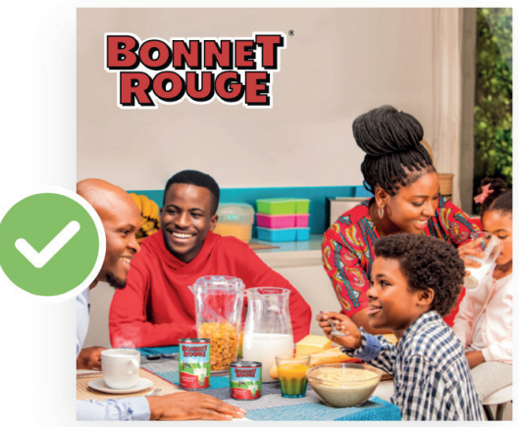
CADRE & CONTEXTE
La scène se déroule sur une table à manger de foyer moyen. (dans une atmosphère de sepia)
Sur la table on aperçoit les éléments constituant un petit déjeuné classique reconnaissable au premier coup d’œil avec des personnage suggéré sur la scène. .
La camera se balade en plan rapproché auprès de chaque élément rajouté par l’acteur.
Le personnage principal rajoute la boite de BONNET ROUGE et la table prend de la couleur et de la vie
AXE 1
SHARING BREACKFAST
Voix off:
On prend le petit déjeuner en famille Chaque matin …
Mais on a toujours ressenti un manque, quelque chose qui apporte du tonus!
Et puis on a découvert BONNET ROUGE pour son gout et ses nombreux nutriments. Depuis il est incontournable a notre table!
Votre petit déjeuner est meilleur avec bonnet rouge!

Slide 7
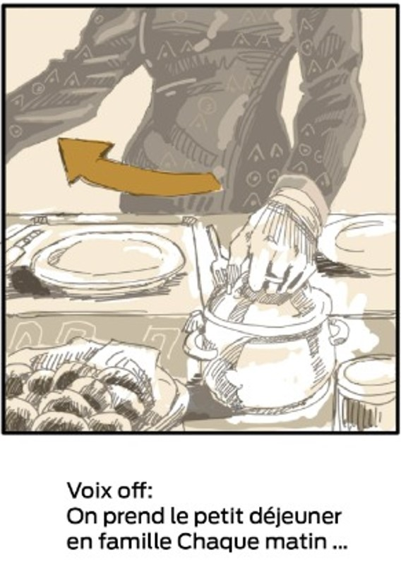
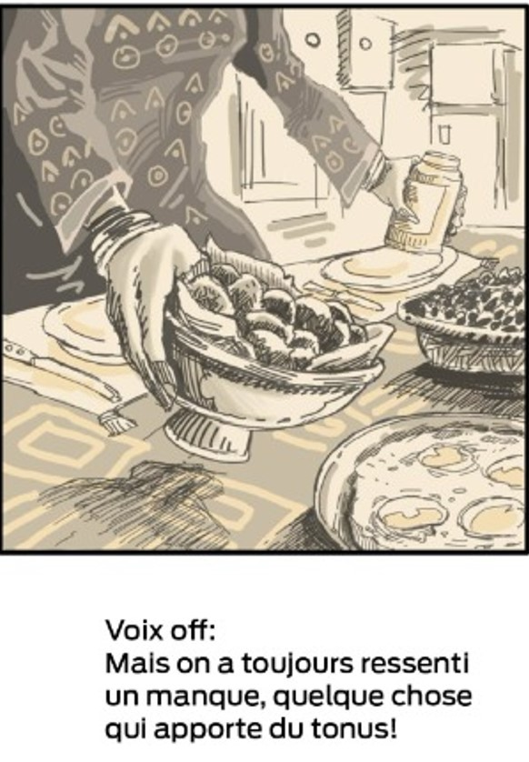
AXE 1 –
STORYBOARD
SHARING
BREACKFAST

Slide 8
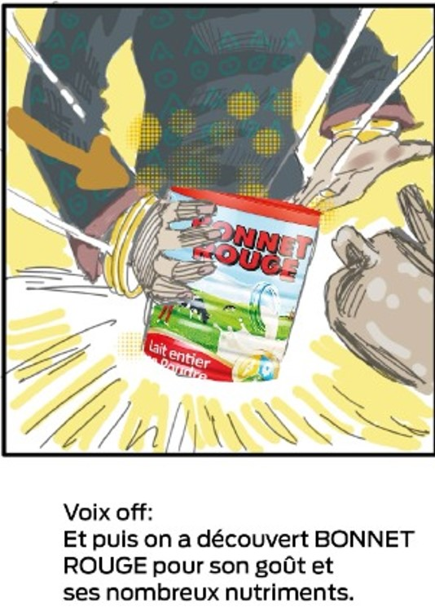
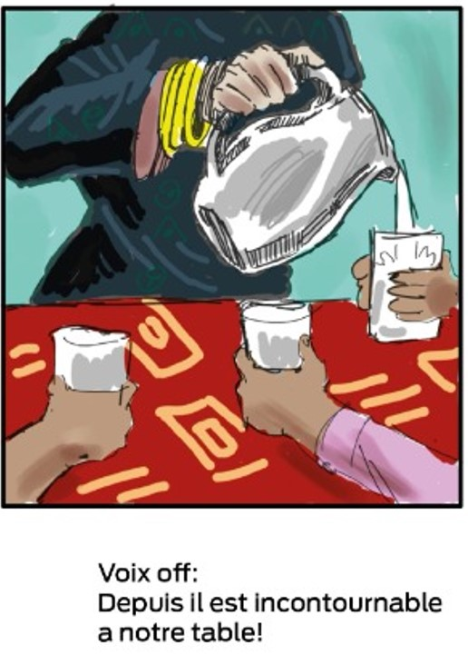
AXE 1 –
STORYBOARD
SHARING
BREACKFAST

Slide 9
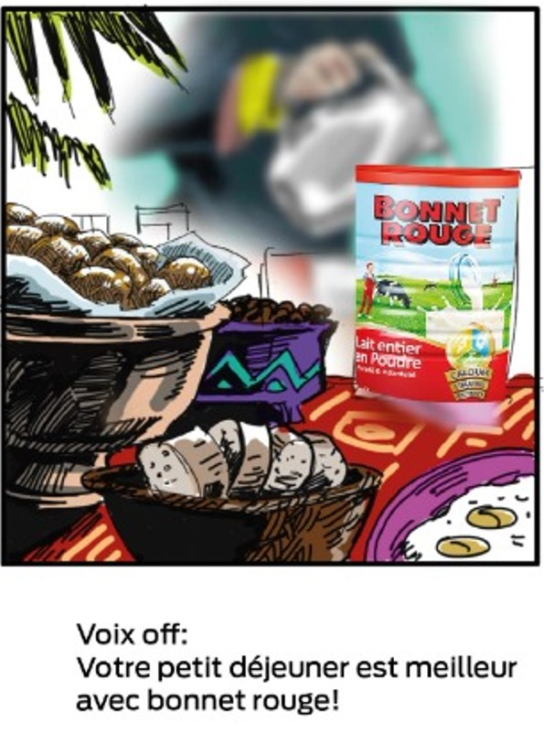
AXE 1 –
STORYBOARD
SHARING
BREACKFAST

Slide 10

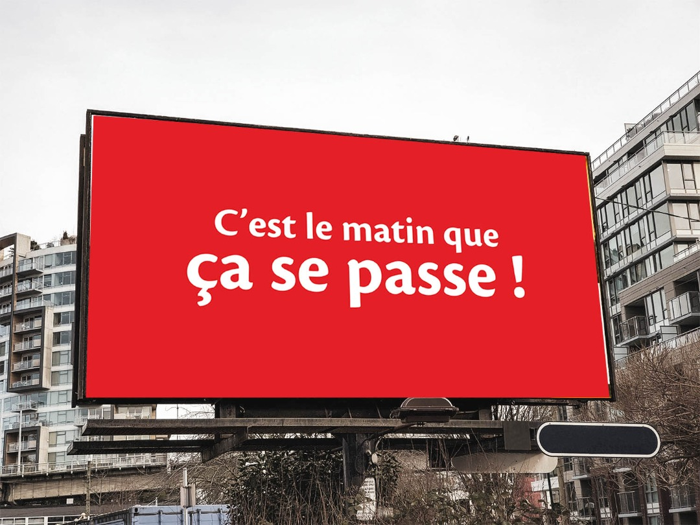
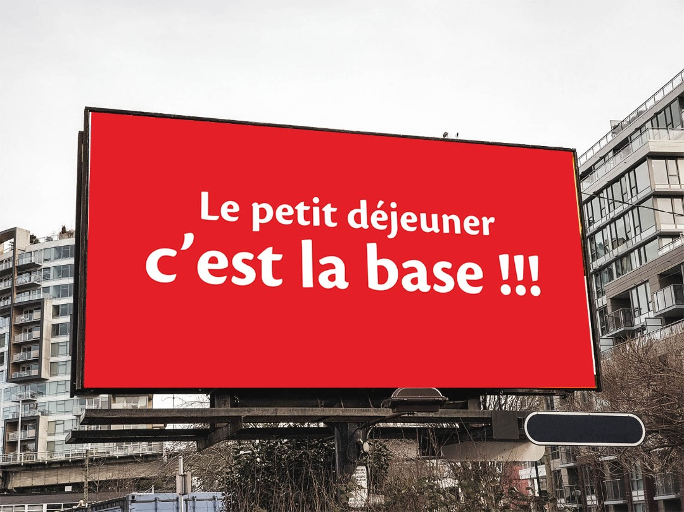
OOH TEASING

Slide 11
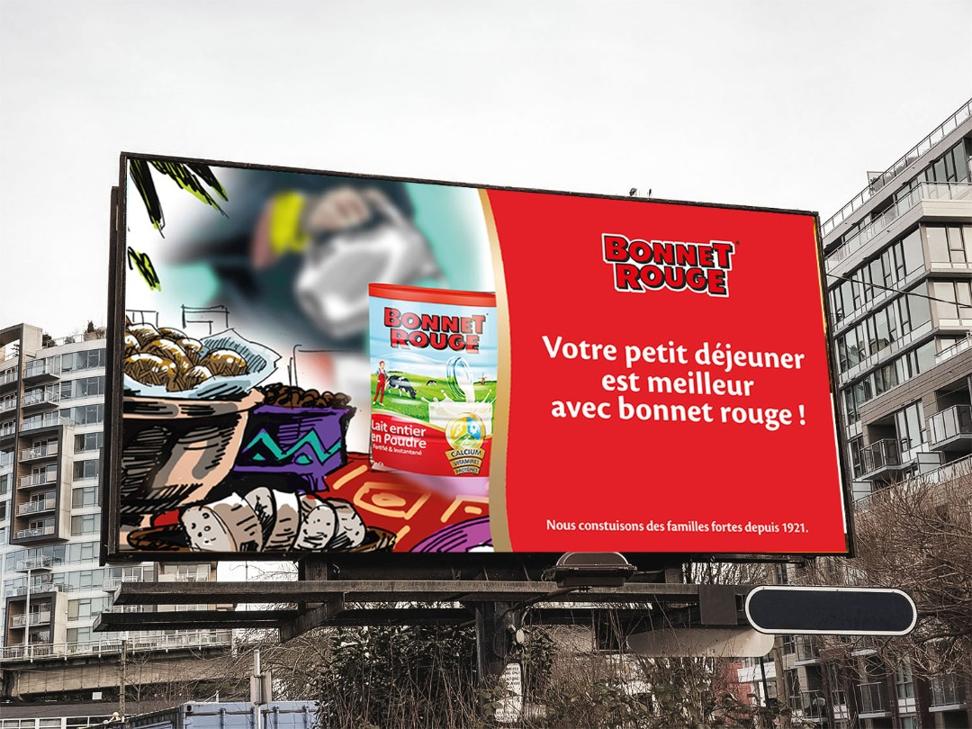
OOH KEY VISUAL

Slide 12

CADRE & CONTEXTE
La scène se déroule sur une table à manger de foyer moyen.
Sur la table on aperçoit les éléments constituant un petit déjeuné classique reconnaissable au premier coup d’œil.
La camera se balade en plan rapproché auprès de chaque élément qui semblent « avoir une âme vivante ».
On assite a l’entré en scène du « BONNET ROUGE » qui pulvérise l’ensemble de son « pouvoir nutritif »
Axe 2
THE BREACKFAST
Voix off:
Nous sommes réunis à cette table Chaque matin …
Mais on a toujours ressenti un manque, quelque chose pour apporter du tonus!
.....Et puis est arrivé BONNET ROUGE avec son énergie et ses vitamines.
Depuis le petit déjeuner a un vrai sens....
La porte s’ouvre et on aperçois la silhouette d’un personnage qui rentre et chaque produit retourne a sa place rapidement.
Votre petit déjeuner est meilleur avec bonnet rouge!

Slide 13

RADIO
1- Déclinaison du spot TV
On prend le petit déjeuner en famille Chaque matin …
Mais on a toujours ressenti un manque, quelque chose qui apporte du tonus!
Et puis on a découvert BONNET ROUGE pour son gout et ses nombreux nutriments. Depuis il est incontournable a notre table!
Votre petit déjeuner est meilleur avec bonnet rouge!
#no_breackfast_without_BR
3- RADIO ENGAGEMENT
Animation radio + jeux
Donnez l’occasion aux auditeur de remporter des lots en répondant aux questions.
Cite les différents type de lait bonnet rouge que tu connais
Comment est ce que tu bois ton BR au petit déjeuner
#pas_de_petit_dejeuner_sans_BR
2- « les indispensable du petit déjeuner » .
lait concentré sucré, lait concentré non sucré, lait en poudre, lait évaporé! Découvrez la gamme de lait BONNET ROUGE, indispensable à votre petit déjeuner.
En ce moment le lait [ br gold] est en vente promotionnelle dans tous les points de vente
#pas_de_petit_dejeuner_sans_BR

Slide 14


DIGITAL / ALWAYS ON
1- Déclinaison campagne de base
Teasing campagne sur le Display (présence sur les site et application web – Android avec un taux de couverture élevé)
Spot TV décliné en version digitale
Spot tv décliné en plusieurs vidéo de 6s pour mettre en avant le lien Petit dej & BR
Diffusion du KV de la campagne sur le display & les réseau sociaux
Contenu autour du petit déjeuner (les différents type de petit déjeuner en fonction des région et l’usage du BR dans chacune de ces situations
2- les indispensable du petit dejeuner »
Campagne 100% digitale ayant pour but de positionner le BR comme un incontournable au petit déjeuner
Promesse: Les 4 fantastiques du petit déjeuner. Bonnet rouge n’est le super hero sur une table de petit dejeuner. Il apporte les éléments nutritifs indispensable pour votre bien être.
Direction créative : SUPER HERO dans un univers particulier (cuisine / petit déjeuner)
------------------------------------------------ Visuels on loading
Jeux sur le digital
« parle nous de ton petit déjeuner BONNET ROUGE et gagne 1 an de petit déjeuner »
Le gagnant est celui qui aura le plus grand engagement sur son commentaire (il va devoir taguer ses amis et partager)

Slide 15
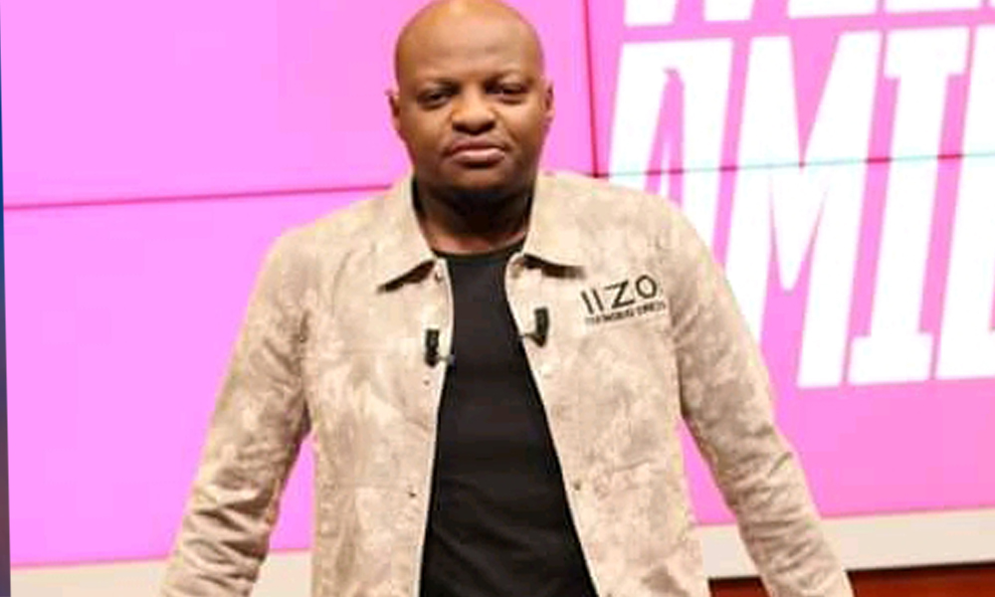
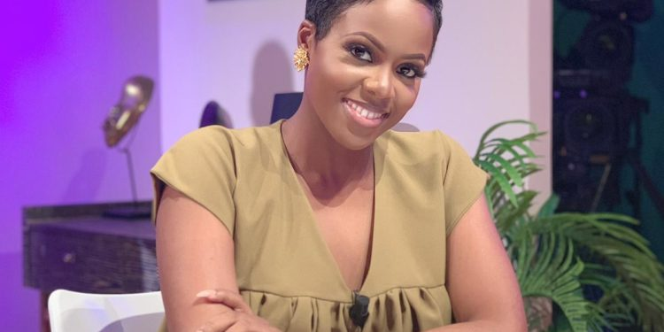
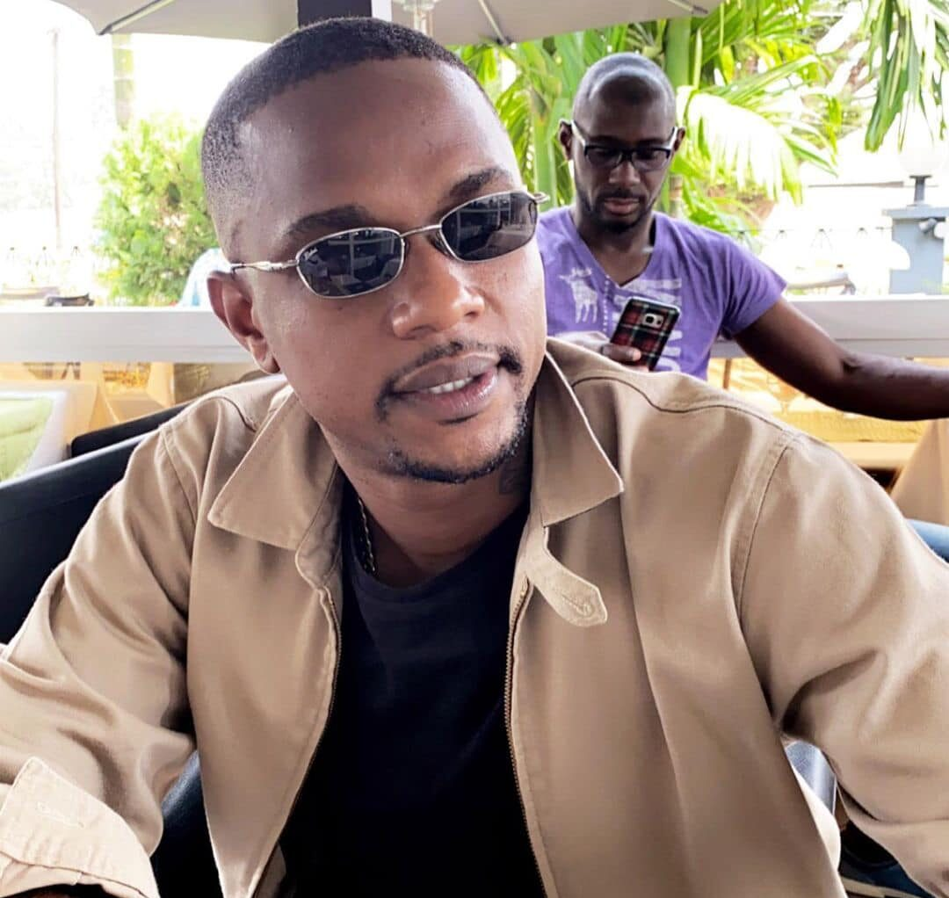
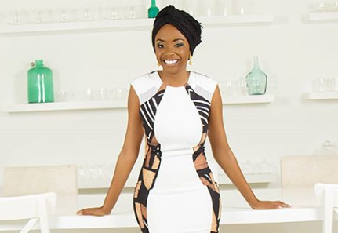
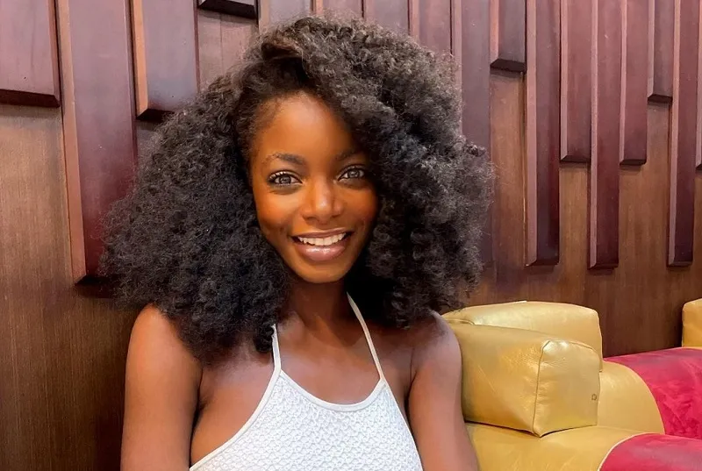
DIGITAL INFLUENCER
Grosse campagne d’influence dont l’objectif est de rendre la campagne virale et impacter directement sur le taux de convection de notre audience car ils seront plus accessible aux action de promos ou de vente sur le terrain.
1- challenge petit déjeuné
2- publication box petit déjeuner by BR
3- partage de la vidéo (spot TV)
WILLY DUMBO
SOPHY AIDA
DAVID ETOO
MAUREN AYITE
DIANA BOULI

Slide 16
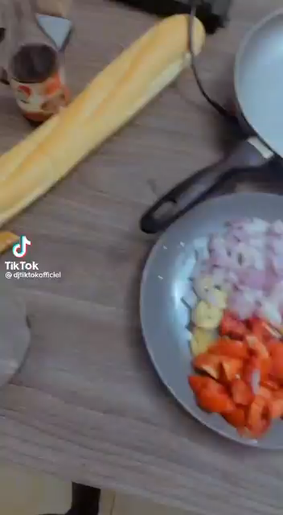
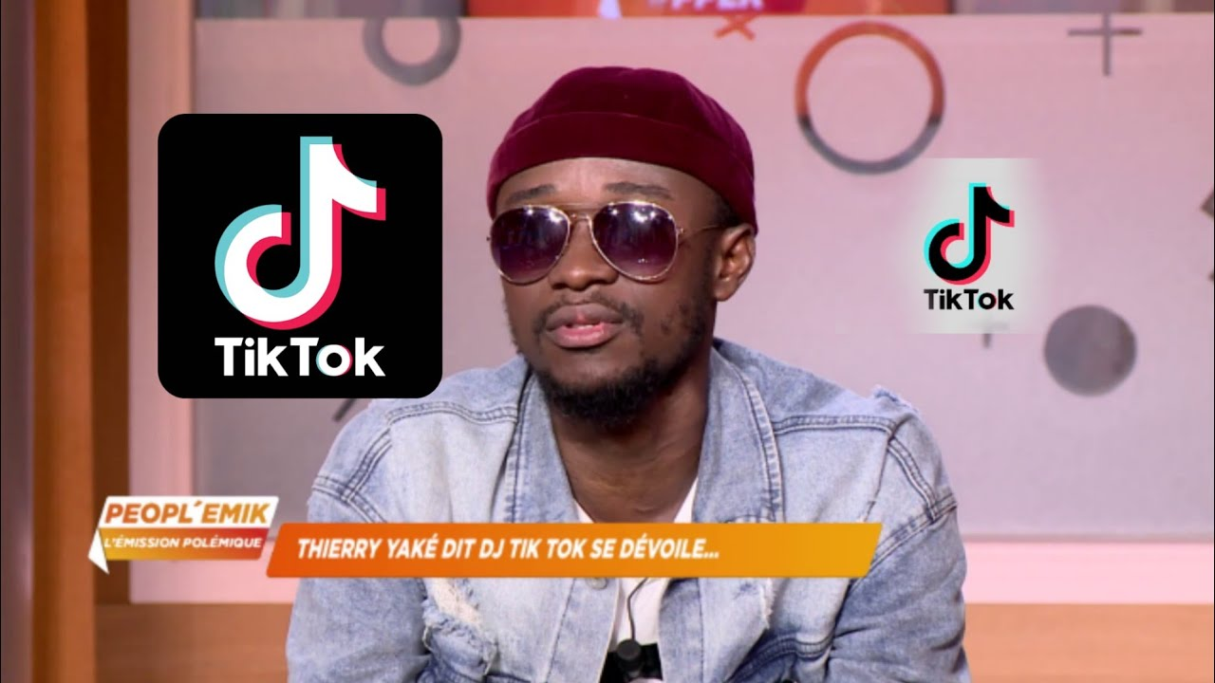
DIGITAL INFLUENCER
1- publication box petit déjeuner by BR
2- vidéo BR hors brand / freestyle
THIERRY YAKE
5 vidéos freestyle de différents petit déjeuner avec à chaque fois le BR en vedette

Slide 17
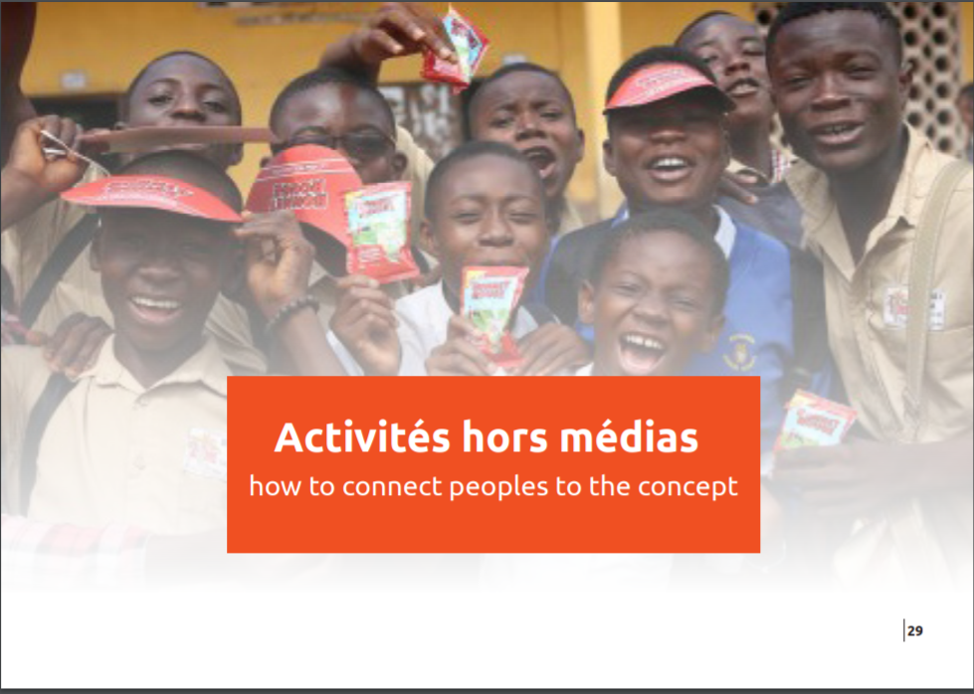

Slide 18

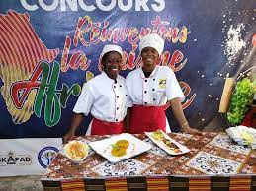
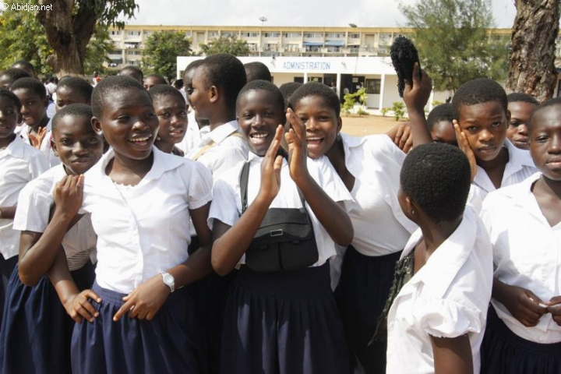
BTL
#Connect_with_people
Vente promo
Présence dans tous les super marché de façon très visible
Event
Distribution des breackfast box aux personnalités de media, sport, banque, chantiers d’envergure
Caravane du petit déjeuner
Sponsoring d'évènement
Jeux concours
Tv show concours de cuisine spécialisé sur le petit déjeuner
A la rentrée scolaire offrir la spécial breakfast box aux 20 premiers élèves qui arrivent le matin. Faire une rotation dans les école et universités.

Slide 19

MERCI

